Slide 1
Зимние Олимпийские игры
Сочи-2014

Slide 2
Из истории возникновения Олимпийских игр
Олимпийские игры, или Олимпиада — крупнейшие международные спортивные соревнования, которые проводятся каждые четыре года. Традиция проводить спортивные состязания зародилась в Древней Греции.

Slide 3
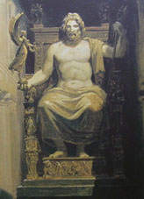
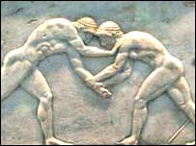
Олимпийские игры проводились в честь верховного греческого бога Зевса.
Первый день Игр открывался состязаниями в беге.
После бега начиналась борьба.

Slide 4
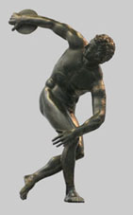
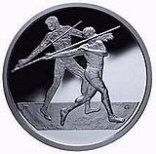
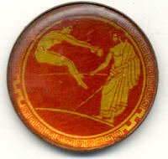
Затем было пятиборье. В него входили, кроме бега и борьбы,

Slide 5
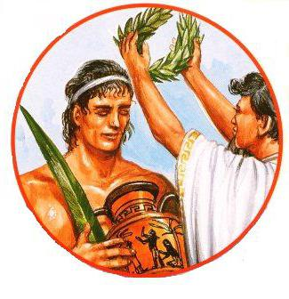
Почётнейшим знаком доблести и единственной наградой от устроителей игр был оливковый венок.
Победителей Олимпийских игр в Древней
Греции называли Олимпиониками.
Олимпионик, победивший в состязаниях трижды, получал право поставить в Олимпии свою собственную статую.

Slide 6
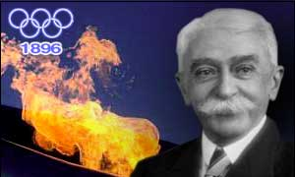
Олимпийские игры современности обязаны своим возрождением французскому общественному деятелю, педагогу, историку
Пьеру де Кубертену

Slide 7
Логотип города-кандидата Сочи на проведение Зимних Олимпийских игр 2014 года
28 октября 2005 года Международный олимпийский комитет (МОК) официально одобрил использование «Звезды Сочи» — символа заявочной кампании «Сочи—2014» в качестве логотипа Сочи как города-претендента на право проведения зимних Олимпийских игр 2014 года.
Олимпийская эмблема Сочи — звезда из белых и голубых линий на фоне синего неба и горных вершин. Весь логотип выдержан в цветах российского флага. Синий — цвет моря и неба, белый — снег, красный — цвет победы. Олимпийские кольца пяти цветов также символичны для Сочи: синее небо, большую часть года светит желтое солнце, рядом — Черное море, город находится в зеленой от растительности местности и соседствует с Красной Поляной.

Slide 8
Эмблема Зимних Олимпийских игр 2014 года
1 декабря 2009 года в Москве представлена эмблема первых в истории России зимних Олимпийских игр "Сочи-2014".
Девиз сочинских Игр - Gateway to the Future (Ворота в будущее).

Slide 9
Большая ледовая арена в Сочи построена для игры в хоккей, рассчитана на 12000 зрителей

Slide 10
Малая ледовая арена — хоккей, 7000 зрителей.

Slide 11
Конькобежный центр — конькобежный спорт, 8000 зрителей.

Slide 12
Ледовый дворец спорта — фигурное катание, шорт-трек, 12000 зрителей

Slide 13
Спасибо за внимание!

Slide 14
Источник шаблона для презентации:
Сайт: http://elenaranko.ucoz.ru/

